Slide 1

智慧家電控制系統
廖峻鋒 (try)
http://www.try.idv.tw/
cfliao@ieee.org

Slide 2
Outline
Binary Switch Devices
Infrared-based Devices

Slide 3

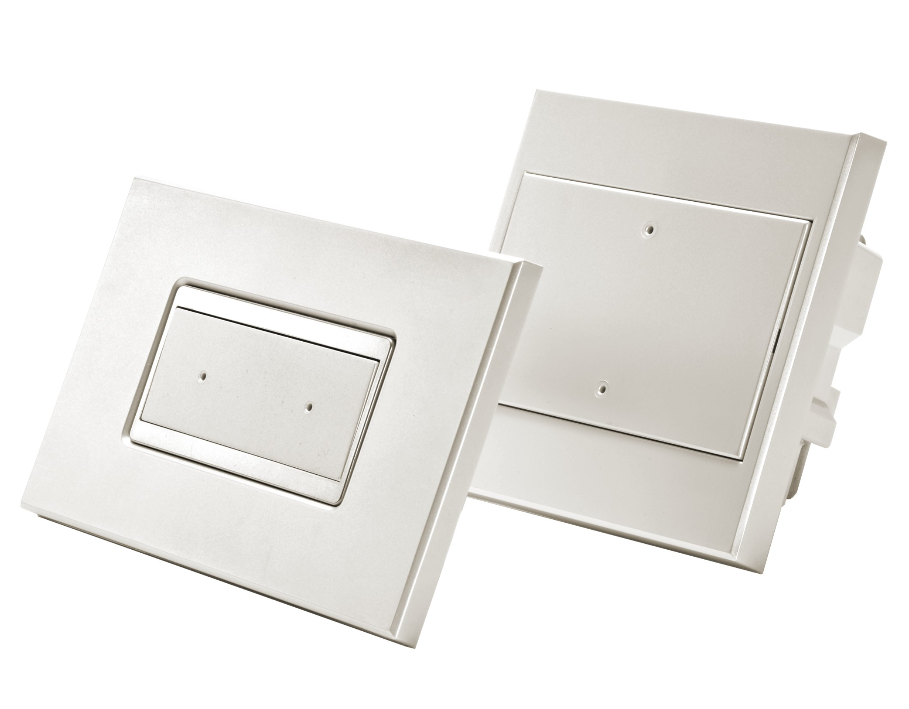

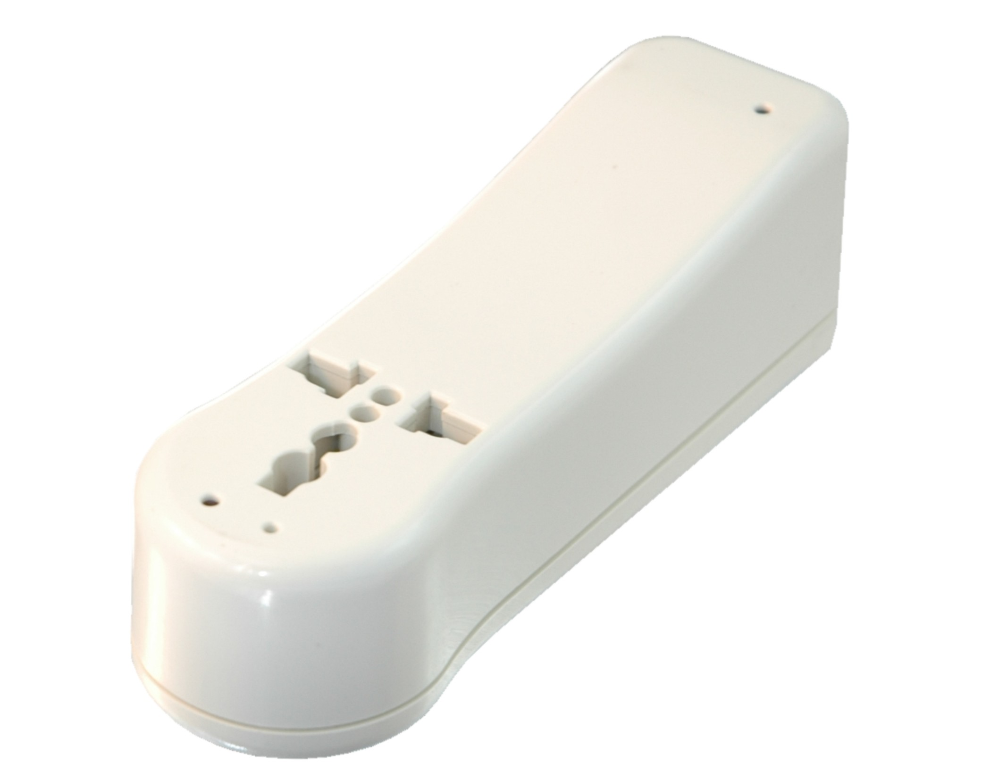
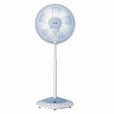
Binary Switch Control by RC-09
ON / OFF (RF)
燈 (ON/OFF)
RF燈座 (LS-XXX)
ON / OFF (RF)
萬用搖控器
RC-09
RF插座 PS-XXX
家電 (ON/OFF)

Slide 4
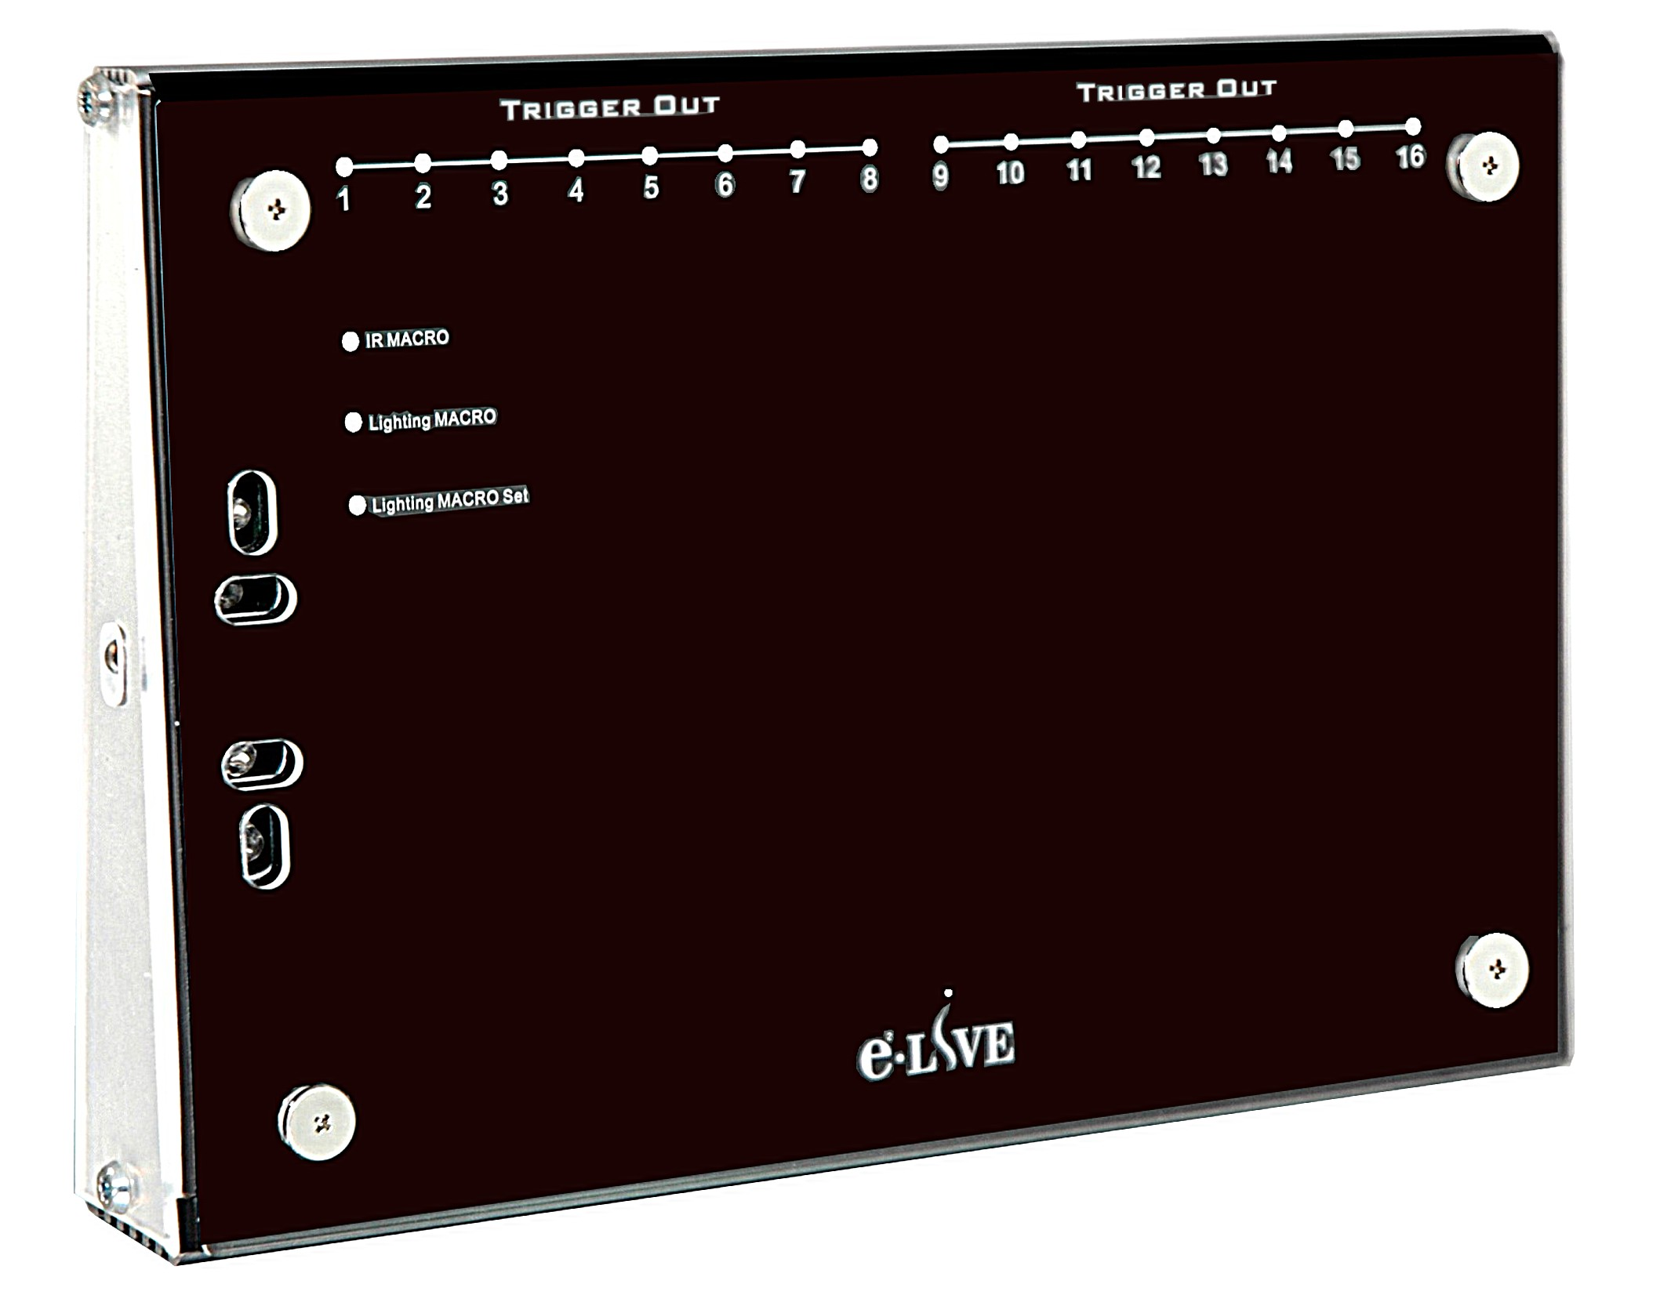
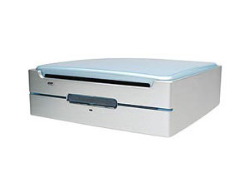
Binary Switch Control by HC-12
ON / OFF (RF)
燈
RF燈座 (LS-XXX)
ON / OFF (RF)
HC-12
家電
RF插座
(PS-XXX)
(UDP)
控制軟體

Slide 5
Binary Switch控制原理
每一個燈座(LS系列)或插座(PS系列)都具有一個可設定的ID
  1-1 ~ 1-12
  2-1 ~ 2-12
  目前科技城產品最多可設定2組，1組12個ID
無論是燈座或插座都共用這24個ID
  例如
    1-1 → 客廳左排燈 (燈座)
    1-2 → 客廳右排燈 (燈座)
    1-3 → 客廳大廈扇 (插座)

Slide 6
透過RC-09控制Binary Switch
ON
OFF
1
2
3
開 / 關
4
5
6
ID別
7
8
9
0/10
11
12
1
2
TV
組別
CD
DVD
AMP
STB
CATV
AUX
MICRO
SET
LEARN

Slide 7
ON
OFF
使用搖控器控制時先選定組別，再選定ID
1
2
3
例如:
打開第2組第1號 Binary Switch
4
5
6
7
8
9
Step 2
0/10
11
12
1
2
TV
Step 1
CD
DVD
AMP
STB
CATV
AUX
MICRO
SET
LEARN

Slide 8
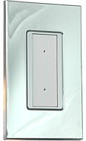
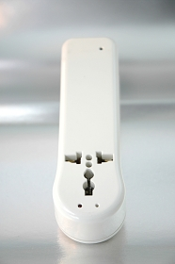
設定燈座、插座的ID
使用科技城專用的ID設定棒
用設定棒輕壓面板小孔，小孔的位置依型號有所不同。
用RC-09搖控器設定
  組別→ID別→ON
使用設定棒輕壓小孔

Slide 9
使用SSH Control API控制Binary Switch
public interface BinaryControlService
{
public void turnOn(DeviceId did);
public void turnOff(DeviceId did);
}
public enum DeviceId
{
ZONE_1_DEVICE_1, ZONE_1_DEVICE_2, ZONE_1_DEVICE_3, ZONE_1_DEVICE_4,
ZONE_1_DEVICE_5, ZONE_1_DEVICE_6, ZONE_1_DEVICE_7, ZONE_1_DEVICE_8,
ZONE_1_DEVICE_9, ZONE_1_DEVICE_10, ZONE_1_DEVICE_11, ZONE_1_DEVICE_12,
ZONE_2_DEVICE_1, ZONE_2_DEVICE_2, ZONE_2_DEVICE_3, ZONE_2_DEVICE_4,
ZONE_2_DEVICE_5, ZONE_2_DEVICE_6, ZONE_2_DEVICE_7, ZONE_2_DEVICE_8,
ZONE_2_DEVICE_9, ZONE_2_DEVICE_10, ZONE_2_DEVICE_11, ZONE_2_DEVICE_12
}

Slide 10
使用SSH Control API控制Binary Switch
public static void main(String[] args) {
BinaryControlService controlService = new Hc12ControlService();
controlService.start();
controlService.turnOn(DeviceId.ZONE_2_DEVICE_1);
controlService.stop();
}

Slide 11
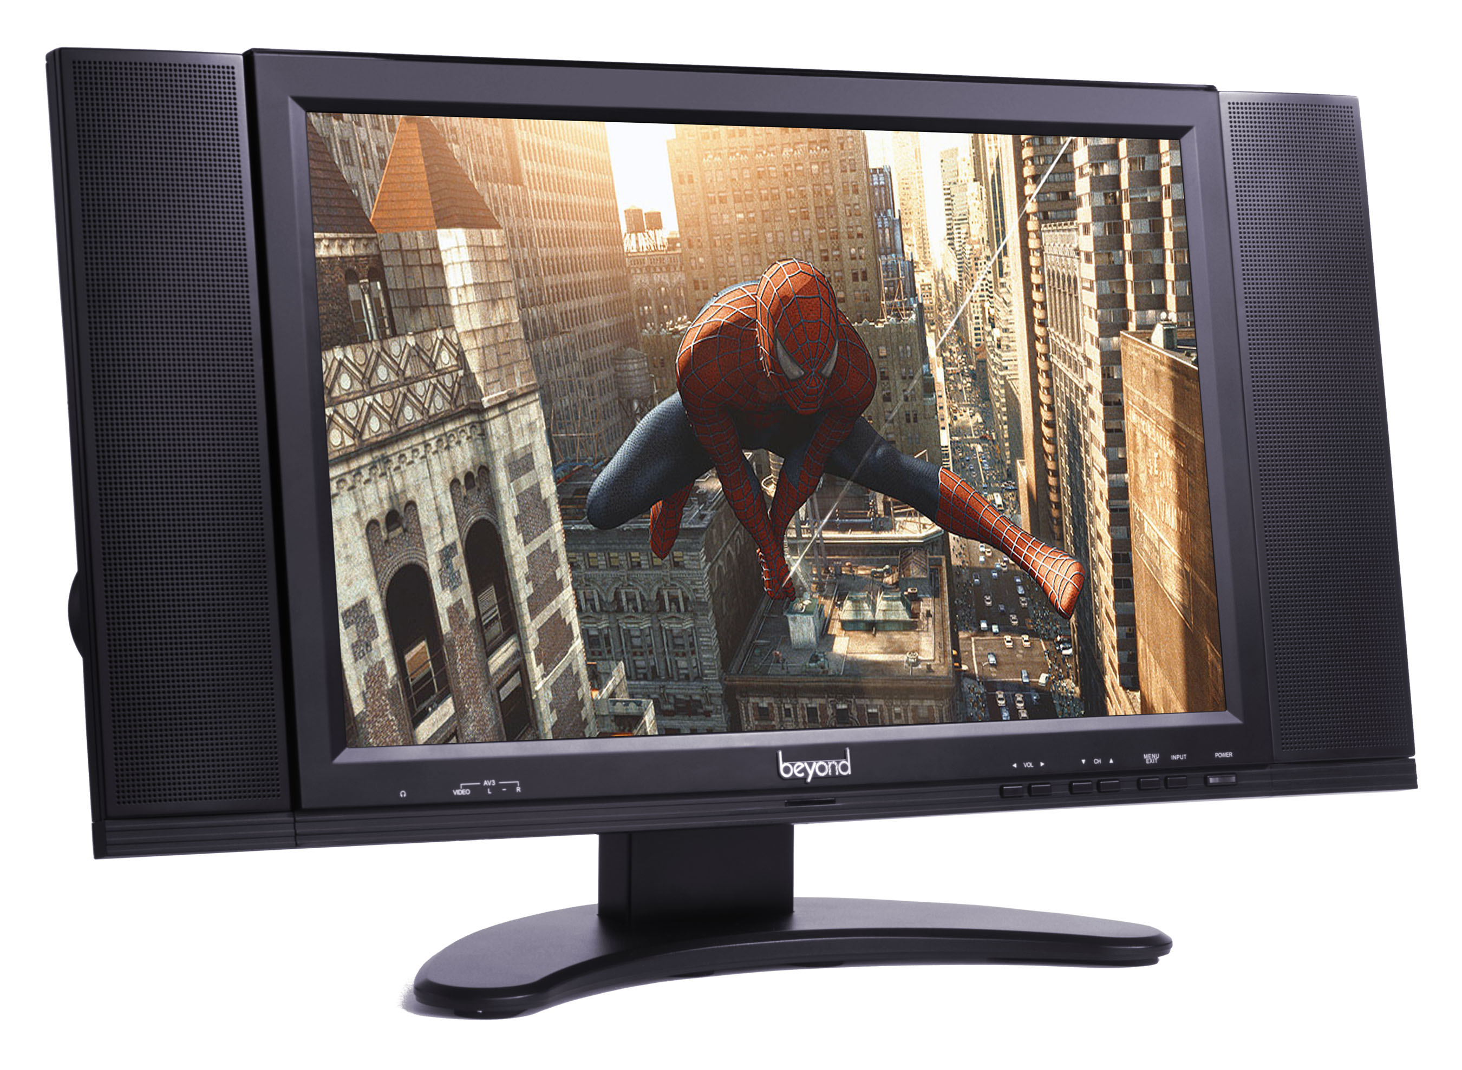
Infrared Control – Single Space
IR
Command (RF)
家電
(具紅外線搖控功能)
HC-12
萬用搖控器
RC-09
Command (UDP)
控制軟體

Slide 12

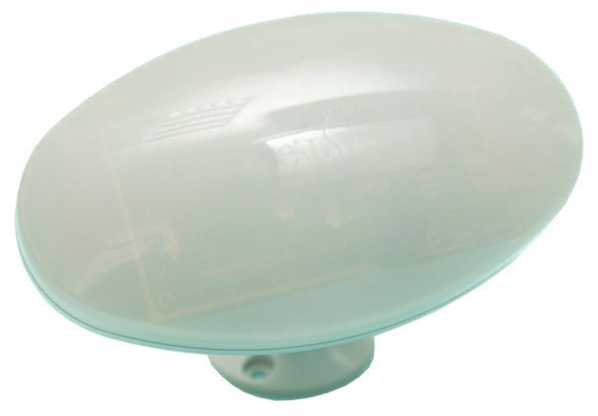

Infrared Control – Multiple Spaces
IR
Command (RF)
房間一 家電
(具紅外線搖控功能)
HC-12
萬用搖控器
RC-09
Command (RF)
IR
Command (RF)
Command (UDP)
房間二 家電
(具紅外線搖控功能)
RP-10
IR
控制軟體
房間三 家電
(具紅外線搖控功能)
RP-10

Slide 13
Infrared Device控制原理
只要具有紅外線搖控器的家電裝置都可以透過科技城的設備加以控制
  必須先將該家電裝置的搖控器訊號Learn進科技城的HC-12或RP-10中。
  目前科技城產品最多可設定7組獨立的紅外線控制: TV、CD、DVD、AMP、STB、AUX、CATV
每切到一個組別時，RC-09搖控器上所有按鍵的意義都不同:
  例如
    TV→ POWER (打開電視)
    CD → POWER (打開音響)
    DVD → POWER (打開Roomba電源，組別名稱不一定要和預設的按鍵名稱相同，此處DVD代表Roomba的紅外線控制)

Slide 14

ON
OFF
使用搖控器控制時先選定組別，再按下相對應的功能鍵
1
2
3
6
例如:
打開TV的POWER鍵
4
5
7
8
9
0/10
11
12
1
2
TV
Step 1
Step 2
CD
DVD
AMP
STB
CATV
AUX
MICRO
SET
LEARN
RC-09上半部
RC-09下半部

Slide 15
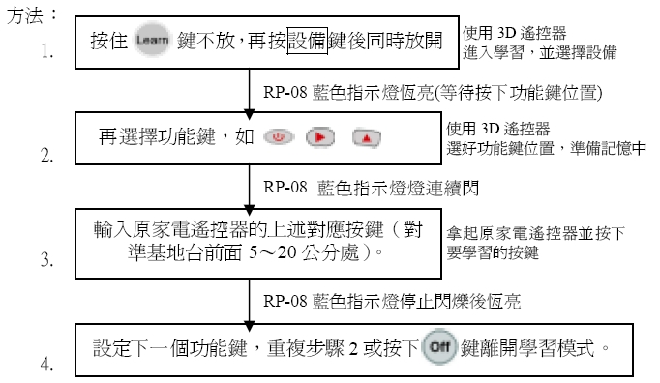
讓基地台(RP-08 or HC-12)學習紅外線

Slide 16
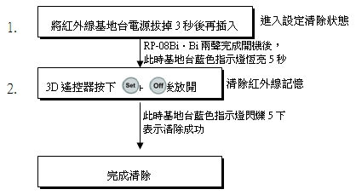
清除基地台上的紅外線設定
HC-12
RP-10
如果Learn的時候，嘗試多次仍不能正常運作，建議先清除基地台上的紅外線設定
RP-10只能一次清除全部，似乎不能Update，HC-12在重覆設定時可覆蓋掉原有的設定

Slide 17
使用SSH Control API控制Infrared-based Devices
public interface InfraredControlService
{
public void issue(ApplianceId aid, FunctionId fid);
}
public enum ApplianceId
{
TV, CD, DVD, AMP, STB, CATV, AUX
}
public enum FunctionId
{
POWER, INPUT, NEXT_CHANNEL, PREVIOUS_CHANNEL, MUTE, VOL_UP,
VOL_DOWN, NEXT, PREVIOUS, PLAY, FORWARD, BACKWARD, UP, DOWN, LEFT,
RIGHT, ENTER, STOP, PAUSE, _1, _2, _3, _4, _5, _6, _7, _8, _9, _10, _11, _12
}

Slide 18
使用SSH Control API控制Infrared-based Devices
public static void main(String[] args) {
InfraredControlService controlService = new Hc12ControlService();
controlService.start();
controlService.issue(ApplianceId.TV, FunctionId.POWER);
controlService.stop();
}

Slide 19
Q & A

